Slide 1
Softwareentwicklung
mit JavaScript

Slide 2
JavaScript - Fragen
Was ist JavaScript?
Was kann man damit machen?
Wo läuft JavaScript?

Slide 3
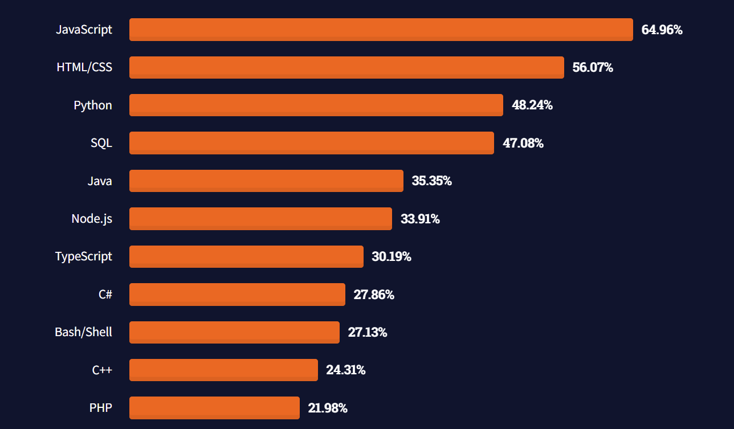
Was ist JavaScript?

Slide 4
Was ist JavaScript?
Front-end Development
Back-end Development
Full-stack Development

Slide 5
Was kann man damit machen?
Web / Mobile Apps
Realtime Network Apps
Commandline Tools
PC-Games
…

Slide 6
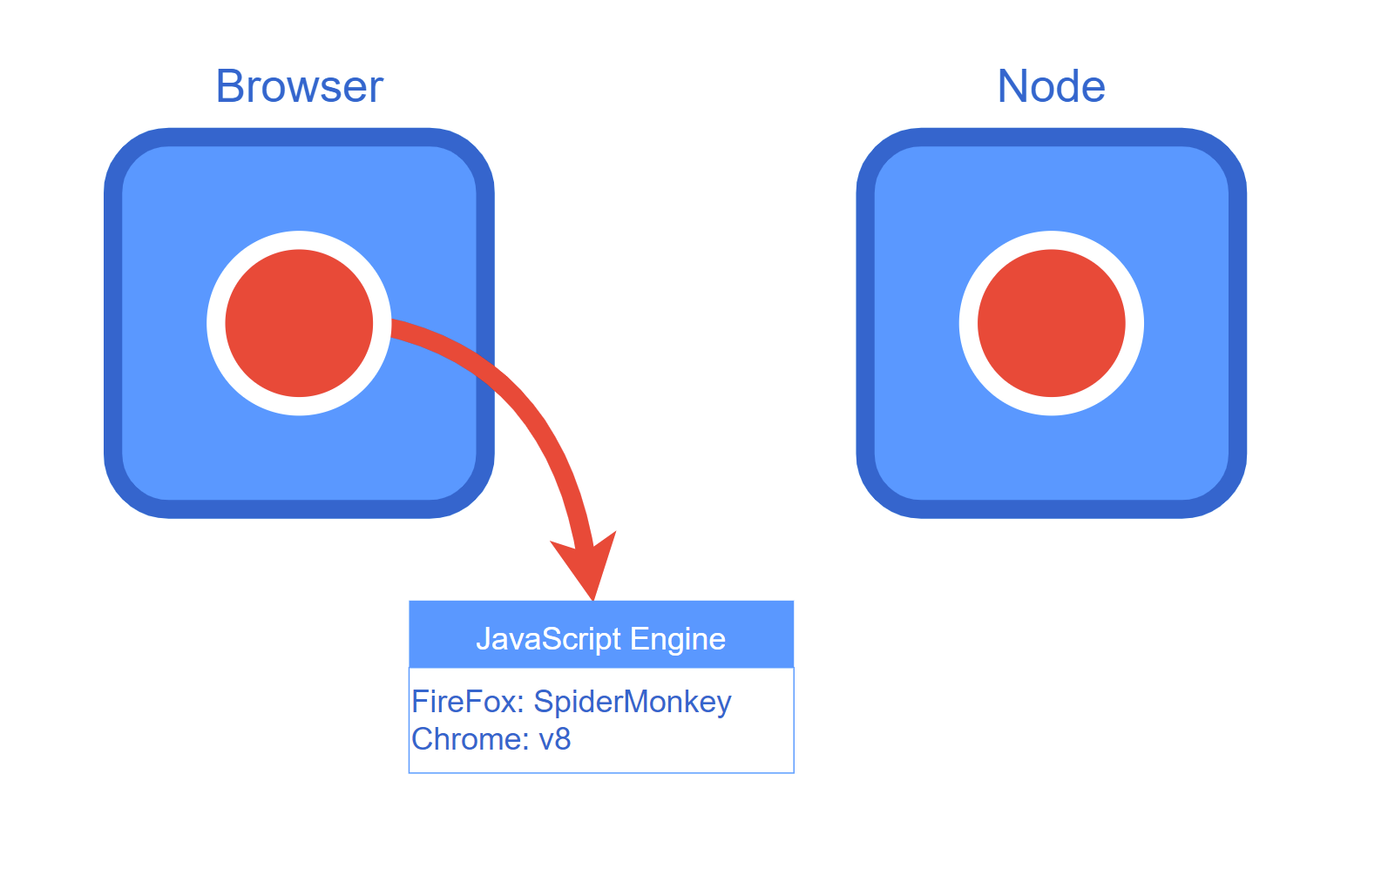
Wo läuft JavaScript?
v8

Slide 7
DEMO

Slide 8
Enwticklungsumgebung
Editors
VSCode
Sublime Text
Atom
Node
Ordner für unseren Code

Slide 9
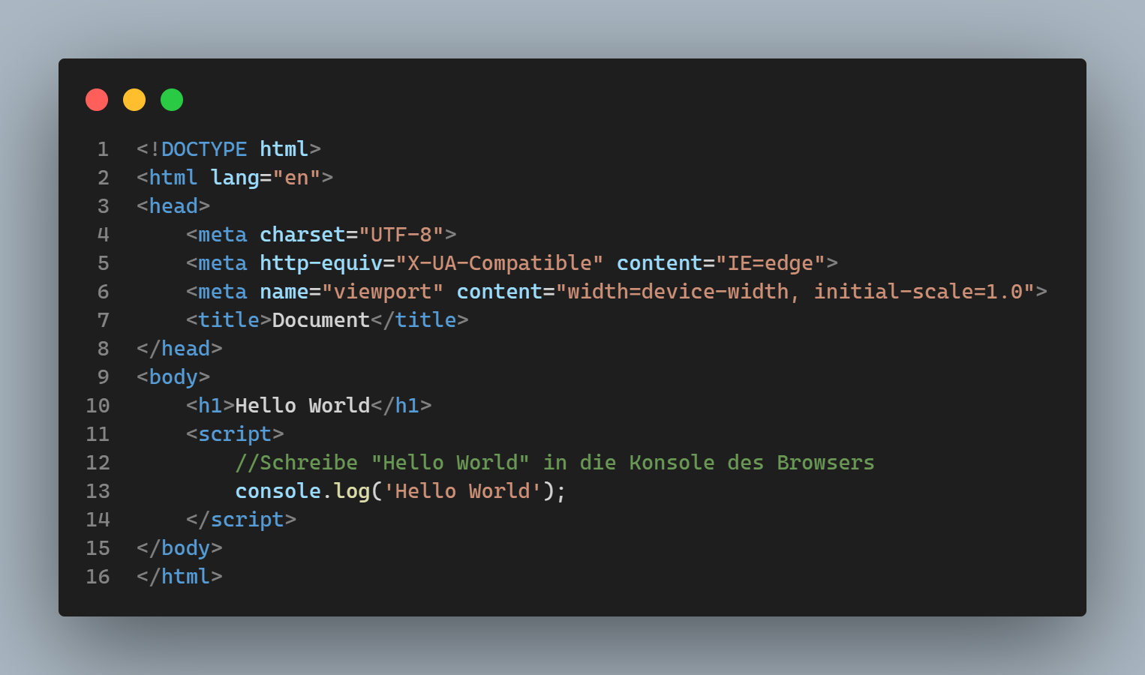
Der erste JavaScript Code

Slide 10
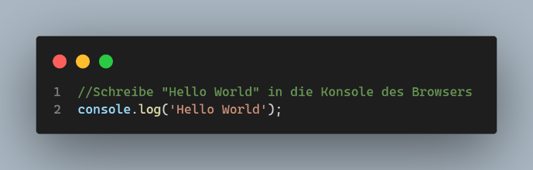
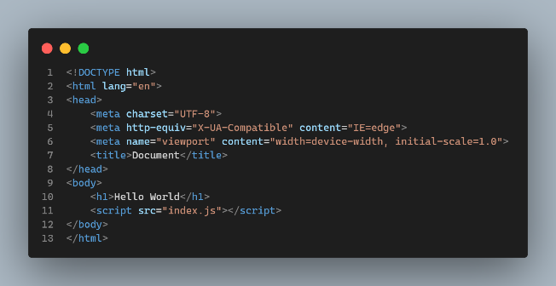
Separation of Concerns

Slide 11

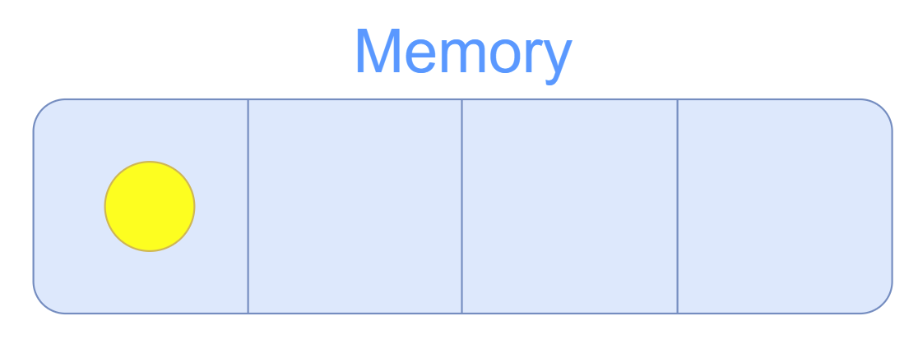
Variablen

Slide 12
DEMO

Slide 13
Regeln für die Variablenbezeichnung
Kein reserviertes Schlüsselwort (let, if, else, const, true, false, …)
Aussagekräftige Bezeichnung (Nicht a, a1, a2, …)
Dürfen nicht mit einer Zahl beginnen (1name)
Keine Leerzeichen oder Bindestriche (-)
Variablennamen aus mehreren Wörtern sollten mittels Camel-Notation geschrieben werden:
firstName

Slide 14
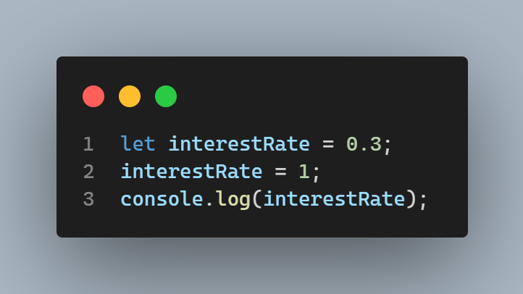
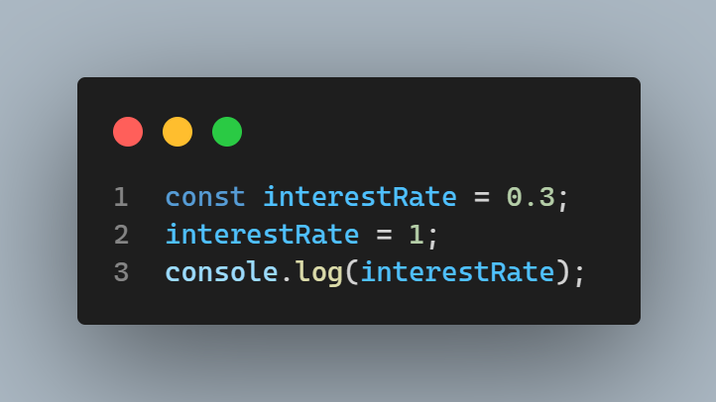

Konstanten

Slide 15
Datentypen für Variablen
Primitives / Value Types
Reference Types
String
Objects
Number
Array
Boolean
Function
undefined
Date
null
…

Slide 16
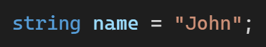
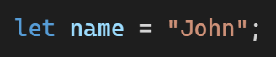
Dynamische Typisierung
Statisch
(Statically-typed)
Dynamisch
(Dynamically-typed)

